Slide 1
ACA0220 – Climatologia e Hidrometeorologia
1º semestre 2020

Slide 2
Umidade atmosférica
Aula 04
Fases da água
Evaporação, condensação e saturação
Umidade
Umidade absoluta
Umidade específica e razão de mistura
Pressão de vapor
Umidade relativa e Temperatura de orvalho
Medindo umidade

Slide 3
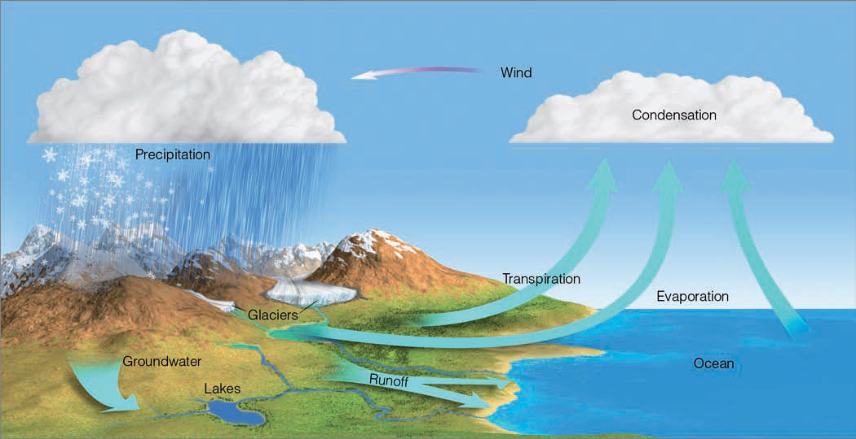
1. Fases da água
Como vimos nas aulas anteriores, a concentração de vapor d’água na atmosfera é apenas 1-4%. Porém é o gás mais importantes do efeito estufa e é responsável pelo ciclo hidrológico na Terra, influenciando nossa vida todos os dias.

Slide 4
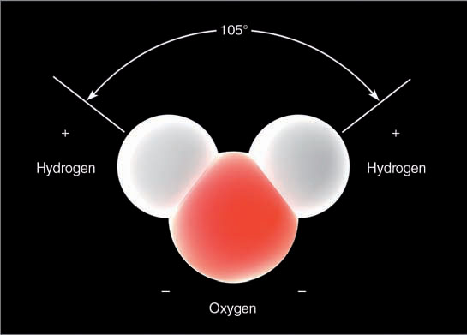
1. Fases da água
A molécula de água (H₂O) possui dois átomos de hidrogênio (H⁺) ligados à um átomo de oxigênio (O²⁻) por um ângulo permanente de ~105º (chamado de dipolo permanente da água).
Ou seja, os átomos das moléculas de água mantêm uma distância permanente entre eles e também uma distância (variável) entre uma molécula de água e outra.
Essas distâncias são o que determinam as fases da água.

Slide 5
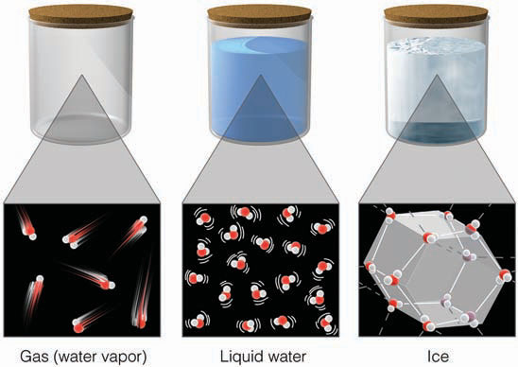
1. Fases da água
Nós vimos nas aulas anteriores que quanto maior a temperatura, maior é a velocidade dos átomos e moléculas.
No estado gasoso, as moléculas de água na atmosfera se movem livremente com alta velocidade.
No estado líquido, a temperatura é menor e as moléculas estão mais juntas entre si.
No estado sólido (gelo), as moléculas de água se posicionam em uma estrutura rígida cristalina e hexagonal, onde não podem se mover livremente, mas ainda podem vibrar.

Slide 6
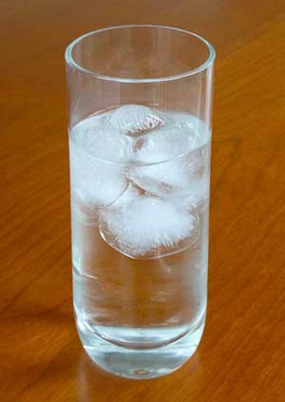
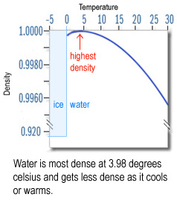
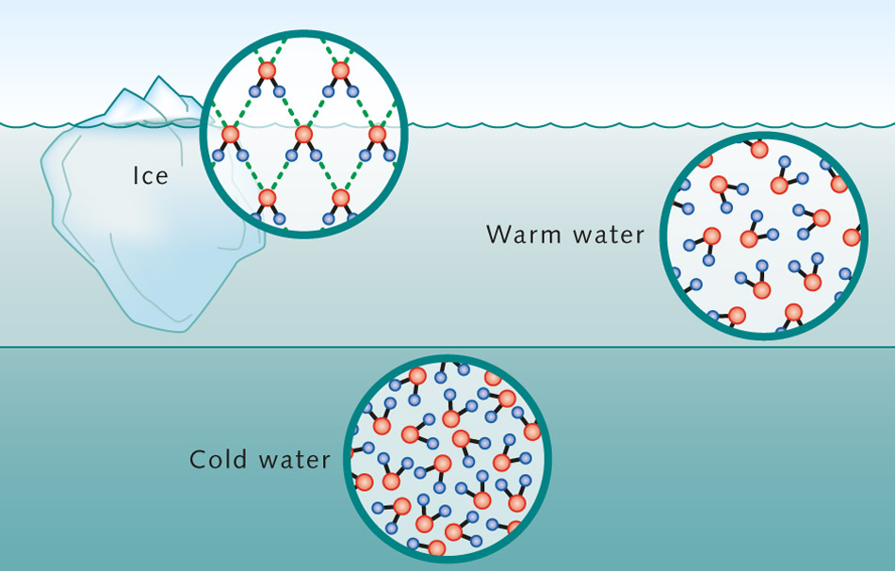
1. Fases da água
Por que o gelo é menos denso do que a água líquida?
Quando a água está em estado líquido ou vapor (estado de energia mais elevado), as moléculas de água possuem alta vibração e as ligações de hidrogênio intermolecular são mais fracas, permitindo que elas se movam e se aproximem uma das outras. Quando a água está no estado sólido essas ligações são mais fortes e praticamente estáticas. As moléculas ficam estruturadas e mais separadas umas das outras, deixando a densidade da água no estado sólido menor do que nos estados líquidos e gasoso.

Slide 7
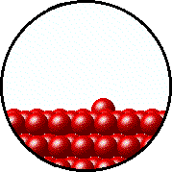
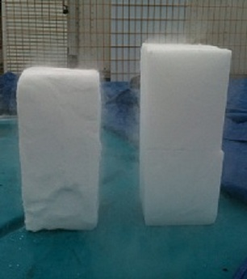
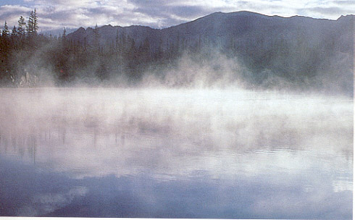
1. Fases da água
Quando aquecemos o gelo, estamos inserindo energia na estrutura molecular da água. As moléculas adquirem maior velocidade e eventualmente “escapam” da estrutura cristalina, ou seja, o gelo derrete ou sublima. O mesmo acontece com a água líquida quando aquecida: as moléculas adquirem maior velocidade e eventualmente “escapam” do líquido movendo-se livremente em forma de vapor (i.e., evaporam). Nessas mudanças de estado, a água simplesmente muda sua forma, mas não sua identidade.

Slide 8
Umidade atmosférica
Aula 04
Fases da água
Evaporação, condensação e saturação
Umidade
Umidade absoluta
Umidade específica e razão de mistura
Pressão de vapor
Umidade relativa e Ponto de orvalho
Medindo umidade

Slide 9
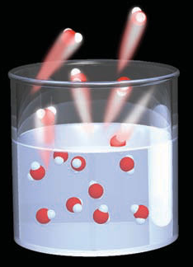
2. Evaporação, condensação e saturação
Suponha que possamos monitorar cada molécula dentro de um recipiente com água:
As moléculas estão se sacudindo, balançando e se movendo aleatoriamente. No entanto, as moléculas não estão se movendo na mesma velocidade, algumas estão se movendo muito mais rápido do que outras.
Na superfície, moléculas com velocidade suficiente (e viajando na direção certa) ocasionalmente escapam da superfície do líquido e entram no ar acima. Estas moléculas estão se evaporando, ou seja, mudando do estado líquido para o estado de vapor. Entretanto, enquanto algumas moléculas de água estão deixando o líquido, outras estão voltando. Essas que retornam estão condensando, ou seja, mudando do estado gasoso para o líquido.

Slide 10
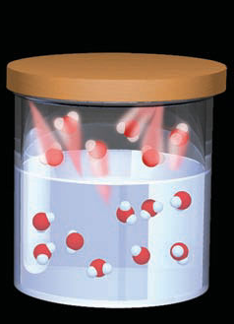
2. Evaporação, condensação e saturação
Se cobrirmos este recipiente, depois de um tempo o número de moléculas que saem do líquido para o ar (que evaporam) será o mesmo número de moléculas que adentram o líquido (que condensam). Quando esta condição é alcançada, dizemos que o ar está saturado.
Se retirarmos a tampa e assoprarmos o topo, algumas moléculas irão embora e criamos uma diferença entre o número de moléculas que existem e o número necessário para que haja saturação. Para que a saturação seja atingida novamente, mais algumas moléculas de água deverão se desprender do líquido, aumentando a evaporação.
Logo, o vento na atmosfera aumenta a evaporação.

Slide 11
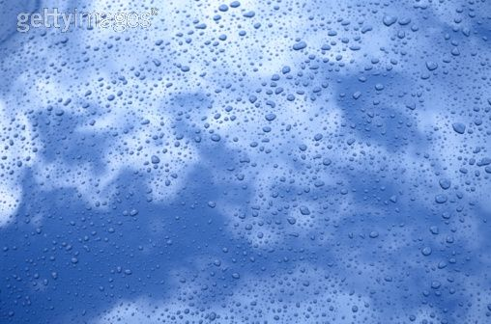
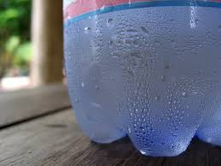
2. Evaporação, condensação e saturação
A temperatura de água também influencia na taxa de evaporação. Se todas as condições ambiente forem iguais, um maior número de moléculas de água deixarão o líquido com uma temperatura maior (maior velocidade) do que um líquido com uma temperatura menor (menor velocidade).
Quando um número muito grande de moléculas de vapor d’água existem no ar do, o vapor pode se condensar em superfícies (em geral mais frias) ou núcleos de condensação, formando as gotículas de nuvem.
1
2
T₁ > T₂

Slide 12
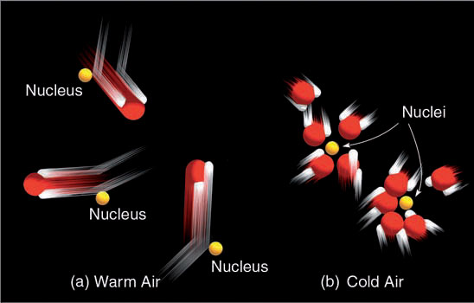
2. Evaporação, condensação e saturação
Se o ar está quente (a), as moléculas de água estão com uma velocidade muito grande que podem simplesmente rebater nos núcleos de condensação.
No entanto, se o ar é resfriado (b) as moléculas se movem mais lentamente e são mais propensas a se aderirem e condensam nos núcleos.
Logo a condensação é mais provável quando o ar é mais frio.

Slide 13
2. Evaporação, condensação e saturação
Com um mesmo número de moléculas de vapor de água no ar, a saturação é mais provável de ocorrer no ar frio do que o ar quente.
Esta ideia, muitas vezes leva à afirmação de que "o ar quente pode reter mais moléculas de vapor de água antes de se tornar saturado do que o ar frio", ou, simplesmente "o ar quente tem uma maior capacidade de vapor de água do que o ar frio“.
Neste momento, é importante perceber que, embora estas afirmações estejam corretas, o uso de palavras “reter" e "capacidade" são enganosas ao descrever o conteúdo de vapor de água, um vez que o ar não "segura" o vapor de água, no sentido de ceder "espaço" para ele.

Slide 14
Umidade atmosférica
Aula 04
Fases da água
Evaporação, condensação e saturação
Umidade
Umidade absoluta
Umidade específica e razão de mistura
Pressão de vapor
Umidade relativa e Ponto de orvalho
Medindo umidade

Slide 15
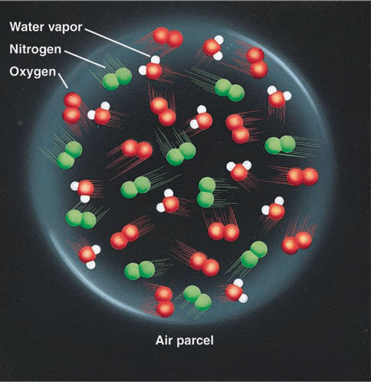
3. Umidade
Existem várias formas de expressarmos a quantidade de vapor d’água no ar:
Umidade absoluta (em termos de volume de ar)
Umidade específica e razão de mistura (em termos de massa de ar)
Pressão de vapor (em termos de pressão exercida pelo vapor)
Umidade relativa (em termos relativos à “capacidade” do ar)
Em todas elas usaremos o conceito de parcela de ar:
Uma parcela de ar refere-se a um volume de ar, grande o suficiente para conter um grande número de moléculas, mas pequena o suficiente para que a energia (calor) e massa (moléculas de ar) sejam constantes.

Slide 16
3. Umidade
3a) Umidade absoluta
Suponha uma parcela de ar com todos os gases da atmosfera, inclusive vapor d’água.
A umidade absoluta é a massa de todas as moléculas de vapor d’água no volume dessa parcela de ar, ou seja:
A umidade absoluta representa a densidade de vapor (ρ_{v}) (massa/volume) na parcela: g m⁻³.

Slide 17
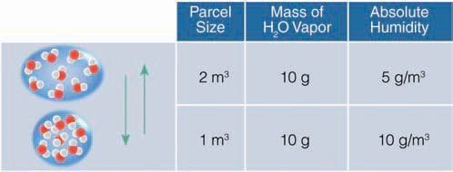
3. Umidade
Nas aulas anteriores aprendemos que conforme subimos na atmosfera, a pressão diminui.
Logo, ao ascender na atmosfera o volume de uma parcela de ar aumenta e sua umidade absoluta diminui, apesar de seu conteúdo permanecer o mesmo (mesma massa de ar e de vapor). Por esta razão, esta unidade não é comumente usada para descrever a umidade na atmosfera.

Slide 18
3. Umidade
3b) Umidade específica e razão de mistura
Podemos expressar a umidade do ar em unidades que não se alterem com as mudanças de volume das parcelas de ar na atmosfera. Para isso usamos a massa de ar da parcela.
A razão de mistura (r) é a massa de vapor d’água (m_{v}) se comparada com a massa do ar seco (m_{d}) da parcela, ou seja:
A umidade específica (q) é a massa de vapor d’água (m_{v}) se comparada com a massa total da parcela (incluindo a massa do vapor d’água – m_{d} + m_{v}), ou seja:

Slide 19
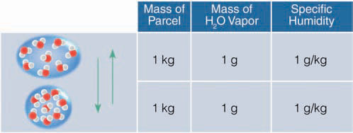
3. Umidade
A duas quantidades, umidade específica e razão de mistura, são expressas em unidades de g kg⁻¹.
Elas se mantem constantes se nenhum vapor d’água for adicionado ou retirado da parcela. Isto ocorre porque o número total de moléculas (i.e., massa) se mantem constante, mesmo se a parcela se expandir/contrair ao ascender/descender na atmosfera.

Slide 20
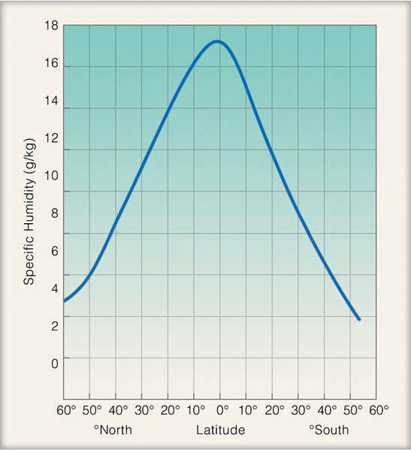
3. Umidade
A figura abaixo mostra como a umidade específica (g/kg) varia com a latitude.
Vemos que a umidade específica é maior nos trópicos e decresce em direção ao polos, onde é mínima. Apesar dos principais desertos estarem nas faixas de latitude de 30º, vemos que eles possuem quase que o dobro de vapor do que os polos.
Logo, o ar dos desertos não é “seco”, e nem a quantidade de água extremamente baixa.

Slide 21
3. Umidade
3c) Pressão (parcial) de vapor
A umidade do ar também pode ser expressa em termos da pressão que as moléculas de vapor exercem, chamada de pressão de vapor (e) (em unidades de mb).
Suponha que nossa parcela de ar esteja ao nível do mar. A pressão dentro dela será dada pelas colisões de *todas* as moléculas dentro dela. Em outras palavras, a pressão total dentro da parcela é igual à soma das pressões exercidas por cada gás individualmente.
Se, por exemplo, a pressão total ao nível do mar é 1000 mb, e temos 78% de N₂, 21% O₂ e 1% de vapor d’água logo a pressão parcial de vapor de cada um desses gases é:
N₂ – 780 mb, O₂ – 210 mb e vapor – 10 mb (1% de 1000mb)

Slide 22
3. Umidade
É evidente que, devido ao pequeno número de moléculas de vapor em qualquer parcela (volume) de ar, a pressão de vapor é apenas uma pequena fração da pressão total do ar.
Sendo todo o resto igual, quanto mais moléculas de água em uma parcela, maior será a pressão de vapor e a pressão total.
Logo, comparativamente, um valor alto de pressão de vapor indica um número maior de moléculas de água, enquanto que um valor baixo de pressão de vapor indica um número menor de moléculas de água.
parcela 1
parcela 2
e_{parcela_1} < e_{parcela_2}

Slide 23
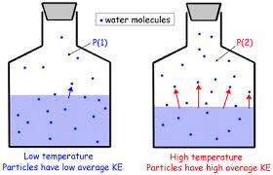
3. Umidade
A pressão de vapor de saturação (e_{s}) descreve quanto vapor d’água é necessário para deixar a parcela saturada em uma determinada temperatura.
Ou seja, a pressão de vapor de saturação é a pressão que as moléculas de vapor de água exerceriam se o ar estivesse saturado de vapor a uma determinada temperatura.
Lembrando do conceito de saturação, quando o ar está saturado, o número de moléculas que escapam da superfície da água é igual ao número de moléculas que retornam. Com o aumento da temperatura, a velocidade das moléculas aumenta e um número maior de moléculas escapam. Consequentemente, com a temperatura do ar mais elevada, é preciso mais vapor de água para saturar o ar. Mais moléculas de vapor implica em uma maior pressão.
Logo, a pressão do vapor de saturação depende principalmente da temperatura do ar.

Slide 24
3. Umidade
Um exemplo:
https://www.e-education.psu.edu/meteo003/files/meteo003/image/Lesson%204/vpressure0603_5.swf

Slide 25
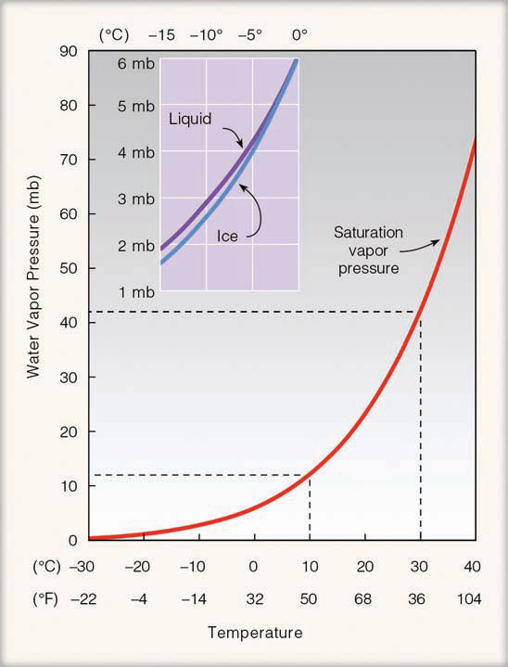
3. Umidade
A equação da pressão de vapor de saturação é:
onde e_{s} é em mb e T em ºC.
Quando T = 10ºC → e_{s} = 12mb
Quando T = 30ºC → e_{s} = 42mb
A pressão de vapor de saturação do gelo é menor do que a pressão de vapor de saturação da água líquida:
É mais difícil para uma molécula escapar de uma superfície de gelo (menor T e estrutura cristalina) do que do líquido.
Isto é muito importante para a formação da precipitação como será discutido nas próximas aulas.

Slide 26
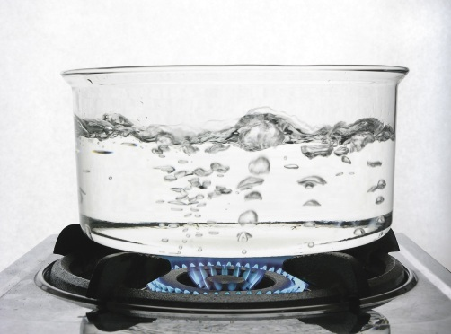
3. Umidade
Um exemplo prático:
Você já deve ter notado que quando você vai à praia, a água demora mais para ferver, mas sua comida cozinha mais rápido. Por quê?
Elevação = 2400 m
P_{atmosfera} = 760 mb
T_{água ferver} = 92ºC
Elevação = 0 m
P_{atmosfera} = 1000 mb
T_{água ferver} = 100ºC

Slide 27
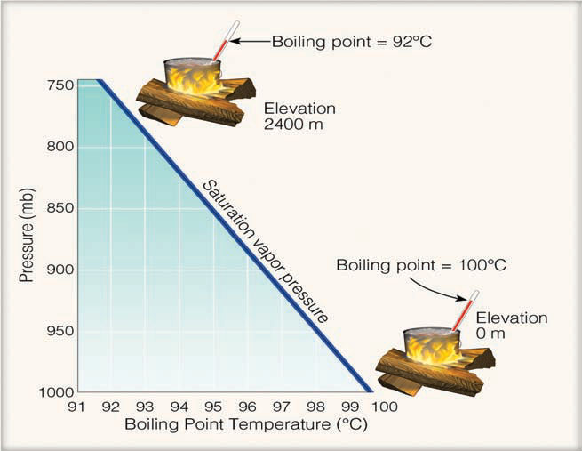
3. Umidade
Um exemplo prático:
Você já deve ter notado que quando você vai à praia, a água demora mais para ferver, mas seus vegetais cozinham mais rápido. Por quê?
Isto se deve ao fato de que para a água ferver, ela deve atingir uma temperatura na qual as bolas de vapor exerçam uma pressão de vapor igual à do ambiente.
Ou seja, no nível do mar as bolhas de vapor tem que exercer uma pressão de 1000 mb, e em altas elevações tem que exercer uma pressão menor.
Logo, a temperatura deve ser maior no nível do mar (100ºC) para que as bolhas da água fervente escapem do que nas montanhas (92ºC a 2400 m de altura).

Slide 28
3. Umidade
3d) Umidade relativa
Enquanto a umidade relativa é a forma mais comum de descrever a umidade atmosférica, também é, infelizmente, o mais incompreendido.
O conceito de umidade relativa do ar não indica a quantidade real de vapor de água no ar.
A umidade relativa do ar somente nos diz o quão perto o ar está de ser saturado.

Slide 29
3. Umidade
A umidade relativa (UR) é a razão entre o conteúdo de vapor d’água na parcela em relação ao conteúdo máximo de vapor de água necessário para a saturação, a uma determinada temperatura (e pressão). É a razão entre o conteúdo de vapor de água do ar e a sua capacidade; logo
Ou seja, é a pressão de vapor da parcela em relação à pressão de vapor de saturação da parcela, ou seja:
Ou ainda, é razão de mistura de vapor da parcela em relação à razão de mistura de saturação da parcela, ou seja:

Slide 30
3. Umidade
Logo, ar com UR=50% significa que ele contem metade da umidade requerida para a saturação.
UR = 100% significa que ar está saturado, ou seja, está com sua capacidade máxima de vapor.
UR > 100% significa que o ar está supersaturado.

Slide 31
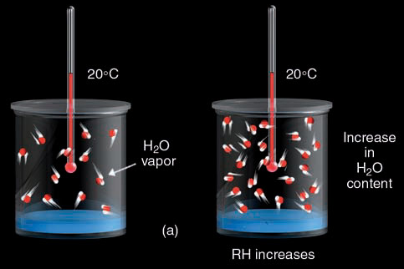
3. Umidade
Uma mudança na UR pode ser alcançada de duas formas
modificando o conteúdo de vapor d’água
modificando a temperatura
1) Modificando o conteúdo de vapor d’água, e mantendo a temperatura constante:
Um aumento no conteúdo de vapor d’água do ar (sem qualquer alteração na temperatura do ar) aumenta a UR a do ar.
A razão para este aumento reside no fato de que, à medida que mais moléculas de vapor são adicionados ao ar, há uma maior probabilidade das moléculas de vapor se juntar e condensar. A condensação ocorre em ar saturado.
Por outro lado, a remoção de vapor de água do ar diminui a probabilidade de saturação, o que reduz a UR do ar.
Em resumo, sem qualquer alteração na temperatura do ar, a adição do vapor d’água aumenta a UR; a remoção do vapor d’água reduz a UR.

Slide 32
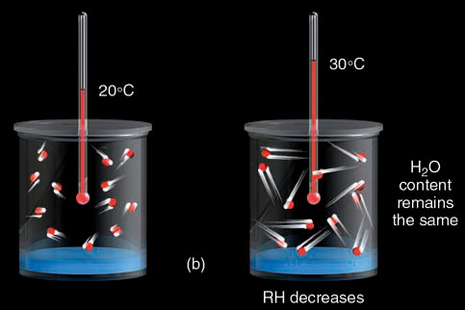
3. Umidade
2) Modificando a temperatura, e mantendo a quantidade de vapor d’água constante:
Um aumento na temperatura do ar (sem qualquer alteração no conteúdo de vapor de água) provoca uma diminuição na UR..
Esta diminuição ocorre porque com o ar mais quente que as moléculas de vapor d’água estão se chocando em velocidades tão altas que a probabilidade de se unirem e condensar é pequena.
Quanto mais elevada for a temperatura, mais rápida será a velocidade molecular, menor será a saturação, e menor será a UR.
Com a diminuição da temperatura do ar, as moléculas de vapor se movem mais lentamente, a condensação torna-se mais provável e o ar se aproxima da saturação, e então a UR aumenta.
Em resumo, sem qualquer alteração no conteúdo de vapor de água, um aumento na temperatura do ar reduz a UR, ao passo que uma diminuição na temperatura aumenta a UR do ar.

Slide 33
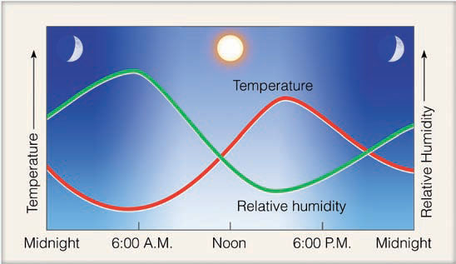
3. Umidade
Em vários locais, o conteúdo total de vapor d’água varia muito pouco durante o dia, e a temperatura é o que regula a variação diária da UR:
Conforme a temperatura do ar diminui durante a noite a UR aumenta, atingindo seu máximo no amanhecer (temperatura mínima).
Conforme a temperatura do ar aumenta durante o dia a UR diminui, atingindo seu mínimo no meio da tarde (temperatura máxima).
T_{máx} → Ur_{mín}
T_{mín} → UR_{máx}
Por quê?

Slide 34
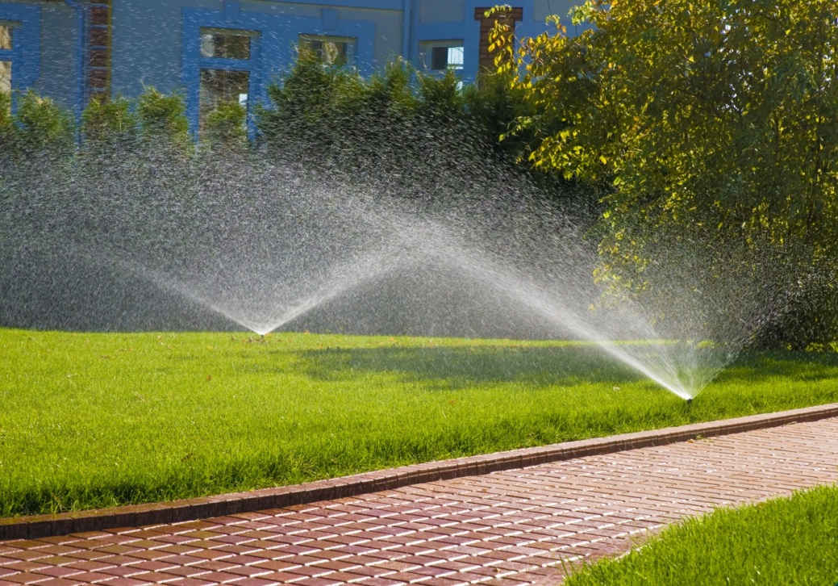
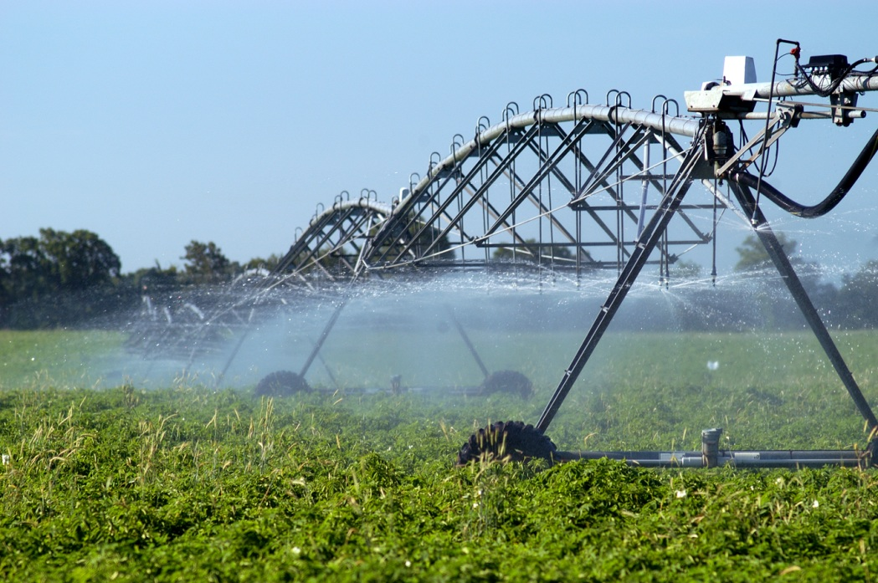
3. Umidade
Logo, qual o melhor horário para regar o jardim e irrigar as plantações?
Durante a noite ou no começo da manhã, quando a UR é maior (e evaporação será menor).

Slide 35
3. Umidade
3e) Umidade relativa e Ponto de orvalho
(a) Suponha que seja de manhã cedinho e o ar exterior está saturado, e T = 10ºC e UR = 100%. Sabemos que a umidade relativa pode ser expressa como
onde , onde e_{s} é em mb e T em ºC.
Como o ar está saturado e UR=100%, qual a pressão de vapor do ambiente (e)?
A pressão de vapor do ambiente (e) deve ser igual à pressão de vapor de saturação (e_{s}): e_{s}(T=10ºC) = 12 mb, logo e = e_{s} = 12 mb

Slide 36
3. Umidade
(b) Suponha que durante o dia o ar se aqueça a 30ºC, sem nenhuma mudança no conteúdo de vapor e na pressão atmosférica total.
Qual o valor da pressão de vapor (e) e da pressão de vapor de saturação (e_{s})?
Como o conteúdo de vapor não mudou, então a pressão de vapor se manteve a mesma: e = 12 mb
Porém, a temperatura aumentou e com isso a capacidade do ar conter vapor. Ou seja, a pressão de vapor de saturação também aumentou:
→ T = 30ºC, e_{s} = 42 mb
Qual o valor da UR?

Slide 37
3. Umidade
A qual temperatura devemos esfriar o ar para que ele se torne saturado novamente?
A resposta é, obviamente, 10ºC.
Para esta quantidade de vapor no ar, 10ºC é chamada de temperatura de ponto de orvalho (T_{d} – “d” vem do inglês, dew point).
Logo, a temperatura de ponto de orvalho representa a temperatura que o ar deve ser resfriado (sem mudanças na pressão atmosférica e conteúdo de umidade) para ele se tornar saturado.

Slide 38
3. Umidade
A temperatura de ponto de orvalho é uma boa medida para prever a formação de orvalho, geada, nevoeiro e a mínima temperatura:
Quanto maior a T_{d}, mais umidade está disponível e mais raidação IV será absorvida, não diminuindo muito a T mínima (noites úmidas são em geral mais quentes que noites secas).
Temperatura mínima esperada= 22,2ºC
Temperatura mínima esperada= 17,2ºC
Temperatura mínima esperada= 12,7ºC
Temperatura de ponto de orvalho = 21,1ºC
Temperatura de ponto de orvalho = 15,5ºC
Temperatura de ponto de orvalho = 10ºC

Slide 39
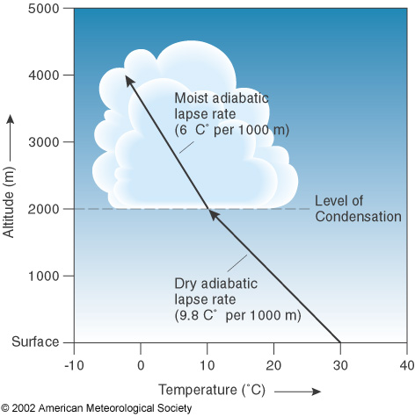
3. Umidade
A temperatura de ponto de orvalho também é usada para determinarmos a altura da base de nuvens cumulus:
Uma parcela de ar se esfria a uma taxa de 9,8ºC/km enquanto a UR < 100%.
O que acontece quando T = T_{d}?
UR=100% (ar está saturado) e há condensação de água e as primeiras gotículas se formam, determinando a base da nuvem
Quando UR >= 100%, vapor é condensado liberando calor latente, e a parcela se resfria a uma taxa menor (6,5ºC/km).

Slide 40
3. Umidade
Logo, a temperatura de ponto de orvalho é um bom indicador do conteúdo de vapor.
Mais especificamente, o ponto de orvalho é uma medida da quantidade de vapor de água no ar.
Altos valores de T_{d} indicam grande quantidade de vapor, enquanto baixos valores de T_{d} indicam baixa quantidade de vapor.
A parcela (ou o ar) só terá a máxima quantidade (máxima) de vapor se chegar à saturação, ou seja, se T=T_{d}.

Slide 41
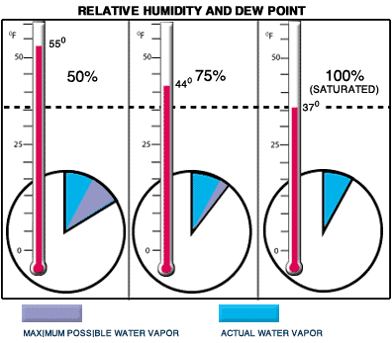
3. Umidade
A diferença entre a temperatura do ar e a temperatura de ponto de orvalho indicam se a UR está alta ou baixa:
Quando a temperatura do ar e ponto de orvalho estão distantes, a umidade relativa é baixa
Quando eles estão perto do mesmo valor, a umidade relativa do ar é alta.
Quando a temperatura do ar e do ponto de orvalho são iguais, o ar está saturado e a umidade relativa é de 100%.
T_{d}=37ºF

Slide 42
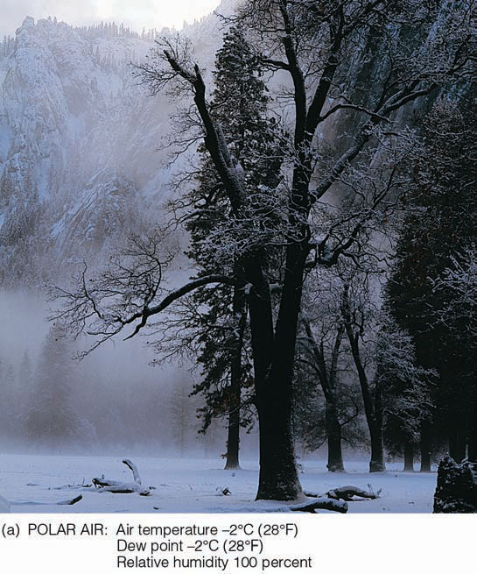
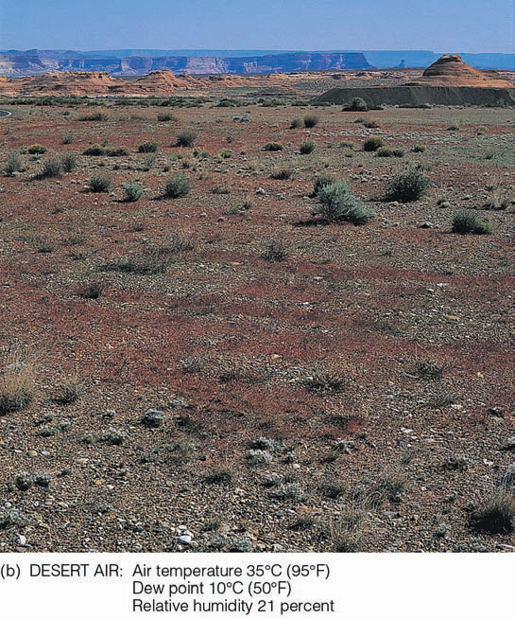
3. Umidade
Mesmo que UR=100%, o ar, sob certas condições, pode ser considerado como “seco”:
O ar polar tem a T=T_{d} → ar está saturado e UR=100%.
O ar do deserto com separação grande entre a T do ar e T_{d} → baixa umidade, UR=21%.
Mas quem tem mais massa de vapor (umidade absoluta, específica, razão de mistura)?
Uma vez que o ponto de orvalho é uma medida da quantidade de vapor de água no ar, o ar do deserto (com um maior ponto de orvalho) pode conter mais do vapor de água. Assim, mesmo que o ar polar tenha UR mais alta, o ar do deserto contém mais densidade de vapor, maior umidade absoluta, maior umidade específica e maior razão de mistura.
Ar polar:
T=-2ºC
T_{d}=-2ºC
UR=100%
r=3,5 gkg⁻¹
Deserto:
T=35ºC
T_{d}=10ºC
UR=21%
r=8,1 gkg⁻¹

Slide 43
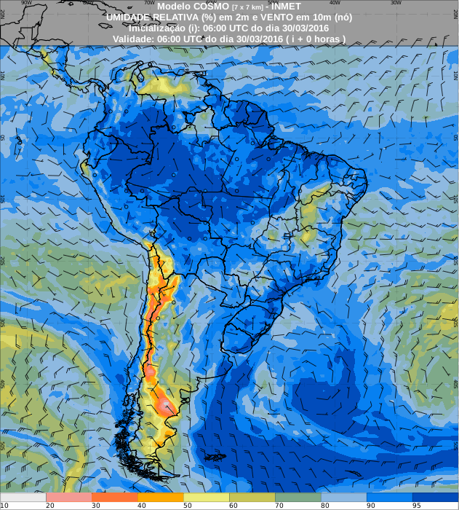
3. Umidade
Compare a UR e T dos locais destacados. Onde tem mais vapor de água no ar?
AM vs. SC (onde UR>95%) e Nordeste Brasileiro vs. Sul Argentina (onde 50<UR<60%)
UR do ar em 2m
Temperatura do ar em 2m
http://www.inmet.gov.br/vime/?M=UR2mV10m
http://www.inmet.gov.br/vime/?M=T2mPress

Slide 44
Umidade atmosférica
Aula 04
Fases da água
Evaporação, condensação e saturação
Umidade
Umidade absoluta
Umidade específica e razão de mistura
Pressão de vapor
Umidade relativa e Ponto de orvalho
Medindo umidade

Slide 45
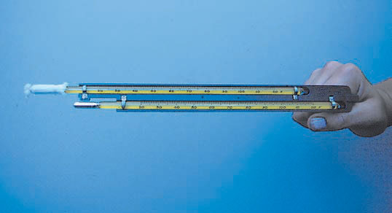
4. Medindo umidade
Um instrumento comum utilizado para a obtenção do ponto de orvalho e a umidade relativa é um psicrômetro, o qual consiste em dois termômetros de mercúrio montados lado a lado e ligados a uma peça de metal.
Os termômetros são exatamente iguais, exceto que um tem um pedaço de pano (pavio), cobrindo o seu bulbo - chamado de bulbo úmido. O bulbo é mergulhado em água potável, enquanto o outro termômetro é mantido seco.
Ambos os termômetros são ventilados por alguns minutos por uma ventoinha.
A água evapora do bulbo úmido e o termômetro esfria. Quanto mais seco o ar, maior é a quantidade de água evaporada.
Esta temperatura á chamada de temperatura de bulbo úmido (T_{w}): a menor temperatura que se pode alcançar evaporando água do ar.

Slide 46
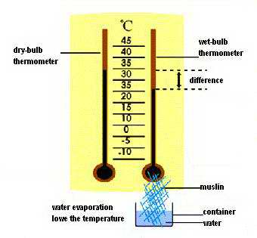
4. Medindo umidade
O termômetro seco nos dá a temperatura de bulbo seco.
A diferença entre as temperaturas de bulbo seco e úmido é conhecida como depressão de bulbo úmido:
Uma grande depressão indica que uma grande quantidade de água pode evaporar no ar e que a umidade relativa do ar está baixa.
Uma pequena depressão indica pouca evaporação do vapor de água, de modo que o ar está próximo da saturação e a umidade relativa é alta.
Se não há depressão, as temperaturas de bulbo seco, de bulbo úmido e de ponto de orvalho são as mesmas e o ar está saturado, UR=100%.

Slide 47
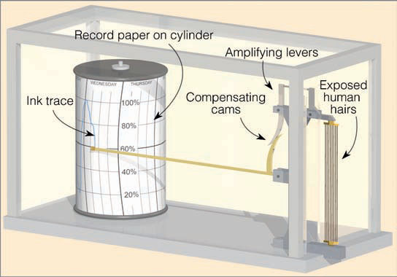
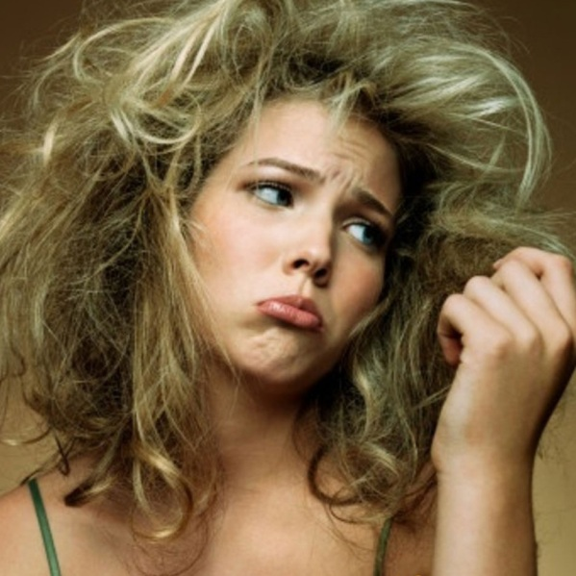
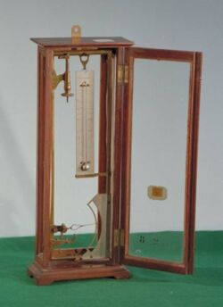
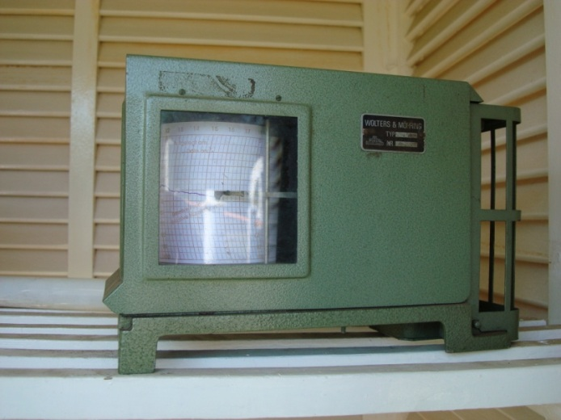
4. Medindo umidade
Outro tipo de instrumento que mede umidade são os higrômetros:
Higrômetros de fio-de-cabelo: Baseado no fato de que o cabelo humano cresce cerca de 2,5% conforme a UR varia de 0 a 100%. Requer frequentes calibrações.
Higrógrafo

Slide 48
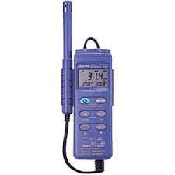
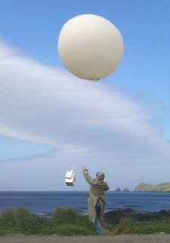
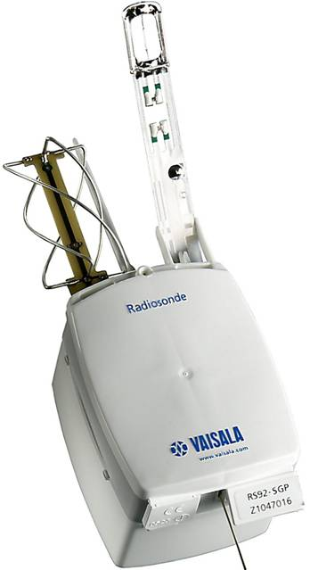
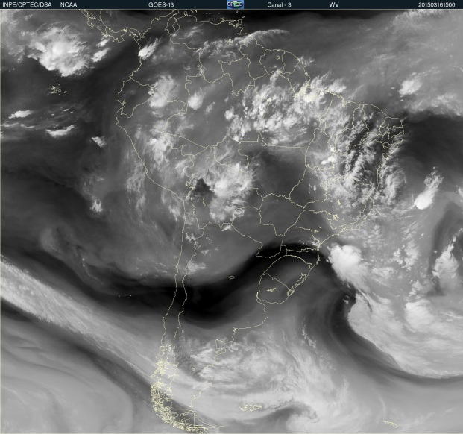
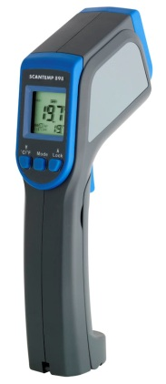
4. Medindo umidade
Os higrômetros elétricos consistem em uma placa com um filme de carbono. Uma corrente elétrica é enviada ao longo da placa e conforme o carbono absorve a umidade, a resistência elétrica varia.
Os higrômetros infravermelho medem
a quantidade de radiação IV
absorvida pelo vapor d’água.
Absorption

Slide 49
Resumo
As fases da água, evaporação, condensação e saturação:
A fase da água é determinada pela sua temperatura (i.e., energia cinética das moléculas)
O ar está saturado quando a taxa de evaporação é igual à taxa de condensação (ou ar tem sua “capacidade máxima” de reter vapor):
Quanto maior a T, mais velocidades tem as moléculas e mais fácil de “escaparem”.
1
2
T₁ > T₂

Slide 50
Resumo
Existem muitas maneiras de descrever umidade:
Umidade absoluta – densidade de vapor
Umidade específica e razão de mistura – razões entre massas de vapor e ar

Slide 51
Resumo
Pressão de vapor – pressão parcial que o vapor exerce (dependente da temperatura):
Pressão parcial que as moléculas de vapor exercem.
Um valor alto de pressão de vapor indica um número maior de moléculas de água, enquanto que um valor baixo de pressão de vapor indica um número menor de moléculas de água.
A pressão de vapor de saturação (e_{s}) descreve quanto vapor d’água é necessário para deixar a parcela saturada em uma determinada temperatura.
parcela 1
parcela 2
e_{parcela_1} < e_{parcela_2}
↑T → ↑ e_{s}(T)

Slide 52
Resumo
Umidade relativa – capacidade total de vapor
Uma mudança na UR pode ser alcançada de duas formas:
modificando o conteúdo de vapor d’água
modificando a temperatura

Slide 53
Resumo
Um bom indicador do teor de vapor de água real do ar é o ponto de orvalho - a temperatura à qual o ar teria se resfriado (a pressão constante) para a saturação de ocorrer.
Ar polar:
T=-2ºC
T_{d}=-2ºC
UR=100%
r=3,5 gkg⁻¹
Deserto:
T=35ºC
T_{d}=10ºC
UR=21%
r=8,1 gkg⁻¹

Slide 54
REFERÊNCIAS
Ahrens, C. D., 1999: Meteorology today: an introduction to weather, climate, and the environment. West Publishing Co.. 9a edição (ou edição mais recente).

